Slide 1
Какой НПО жить хорошо?-
искусство фандрейзинга
Еспенова Махаббат, Директор ОФ «КАМЕДА», ОЮЛ «Альянс НПО г. Нур-Султан»
Август, 2022г.

Slide 2
Чем мы занимаемся с 2006 года?
Чем мы занимаемся с 2006 года?
Мониторинг и оценка:
Проектов и программ;
Государственных услуг;
Развития организации;
Тайный Покупатель
Краудфандинговая платформа
Содействие развитию Казахстана через усиление организационного и институционального потенциала посредством:
Исследования в социальной сфере
Консалтинг:
Организационное развитие
Обучающие мероприятия:
Организационное развитие;
Социальные технологии влияния;
Исследования, мониторинг и оценка;
Soft skills

Slide 3
Гражданские ресурсные центры это
Многопрофильная сервисная служба
(на базе некоммерческой организации) для:
Региональная экспертная площадка для:
физических и юридических лиц в сфере развития гражданских инициатив, повышения гражданской активности населения и формирования среды, способствующей устойчивому развитию институтов гражданского
общества.
систематизации действий по выстраиванию инфраструктуры поддержки и развития гражданских инициатив и НПО в Казахстане и выстраиванию цивилизованного диалога между гражданским обществом, бизнес-сектором и органами власти на основе регулярного комплексного анализа ситуации в этой сфере и с учетом лучших практик зарубежного опыта продвижения гражданских инициатив
Многопрофильная сервисная служба
(на базе некоммерческой организации) для:
физических и юридических лиц в сфере развития гражданских инициатив, повышения гражданской активности населения и формирования среды, способствующей устойчивому развитию институтов гражданского общества.

Slide 4
Карта гражданского ресурсного центра
Технологии соучаствующего проектирования пространств
Технологии самоорганизации и самоуправления
Профсоюзы
НПО
Политические партии
Технологии развития гражданских инициатив
Технологии обеспечения доступа к информации
Местные сообщества
Технологии гражданского участия в процессах принятия решений
Услуги ГРЦ:
Информационно-методические
Обучающие
Консультационные
Технические
Привлечение и аккумулирование ресурсов
«Витрина» услуг в регионе
Активисты, ЛОМы
Волонтеры
РПО
Технологии мониторинга и оценки качества, в том числе общественного мониторинга и общественной экспертизы
Технологии оценки потребностей с участием населения
Технологии социального проектирования
МРЦ
УДОР
Технологии инициативного (партисипаторного) бюджетирования
ДПК
Акимат
Бизнес структуры

Slide 5
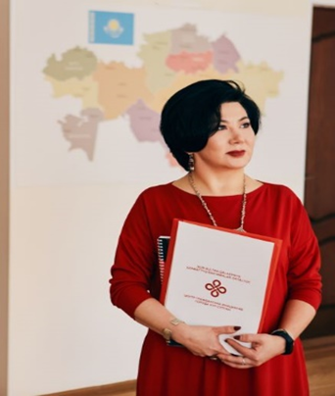
Тренер – Махаббат Еспенова
Исполнительный директор ОФ «КАМЕДА», (www.kameda.kz), директор Гражданского Альянса г. Нур-Султан, социальный предприниматель, профессиональный медиатор, сертифицированный тренер по курсу «Основы бизнеса».
Специалист с 26-летним опытом работы управления программами через вовлечение населения, консалтинг и тренинги в области организационного развития. 15 лет опыта разработки и проведения мониторинга и оценки программ; 16 лет работы консультантом по организационному развитию;
Провела более 280 тренингов в странах Центральной Азии, Боснии, Кении.
Эксперт Грантовых Комитетов международных организаций и казахстанских общественных и частных фондов
Член Координационного Совета по взаимодействию с некоммерческими организациями при Министерстве информации и общественного развития
Член Межведомственной Рабочей Группы по совершенствованию методологии и рассмотрению результатов общественного мониторинга качества оказания государственных услуг
Член Консультативного Совета по взаимодействию с НПО г. Нур-Султан

Slide 6
ТРИ СЕКТОРА ОБЩЕСТВА И ИХ РОЛЬ
Регулирование, безопасность
Государственные структуры
Социальное партнерство
НАЛОГИ
Некоммерческие организации
Бизнес
структуры

Slide 7
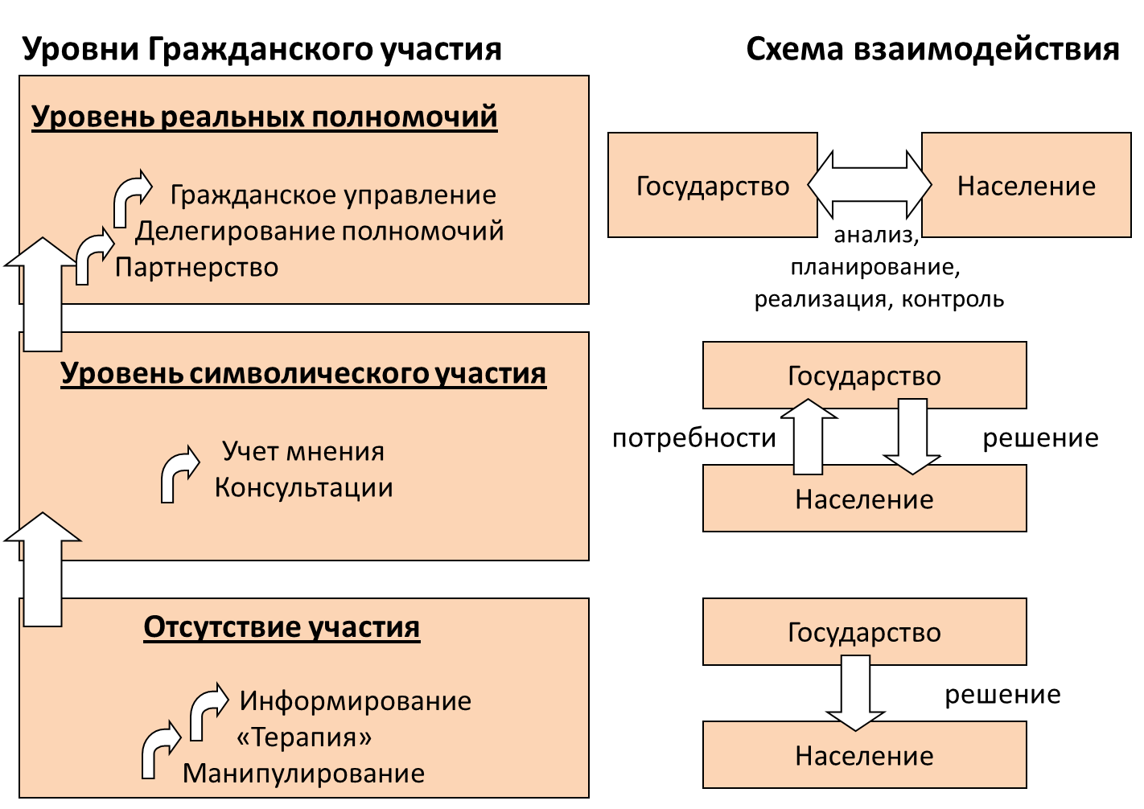
8
7
6
5
4
умиротворение
3
2
1
8-миступенчатая лестница Шерри Арнштейна

Slide 8
Виды деятельности/услуг НПО
Поставщик услуг
(например, предоставление базовых общинных медицинских услуг или осуществление специализированных программ по развитию потенциала);
Адвокасу/кампания
(например, лоббирование правительств или бизнеса по вопросам, включая права коренных народов или окружающую среду);
Наблюдательный орган
(например, мониторинг соблюдения правительством договоров по правам человека);
Формирование активной гражданской позиции
(например, мотивация гражданской активности на местном уровне и взаимодействие с местным, региональным и национальным управлением);
Участие в глобальных процессах управления
(например, организации гражданского общества входят в консультативный совет инвестиционных фондов Всемирного банка, или в Руководящий комитет гражданского общества OGP, или в состав многосторонней консультативной группы Генерального секретаря ООН по Интернет Управлении, и это лишь некоторые из них).

Slide 9
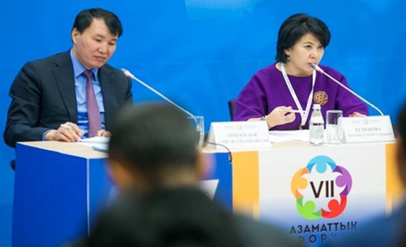
Взаимодействие некоммерческих организаций и государственных структур
Формирование государственной политики:
Парламент (Мажилис);
Общественные советы;
Консультационные совещательные органы;
Межведомственные Рабочие Группы;
Советы по взаимодействию;
Порталы открытого правительства.
Партнерство в осуществлении деятельности НКО:
Государственный социальный заказ (ГСЗ);
Государственные гранты (ГГ);
Государственные премии;
Государственные закупки;
ГЧП;
Стратегическое партнерство.
Механизмы поддержки партнерства:
«Национальная стратегия 2050»;
«Рухани Жангыру»;
«5 реформ – 100 шагов»;
Программы развития территорий.

Slide 10
Инициативы/программы для выстраивания взаимодействия
Послание Президента «Конструктивный общественный диалог – основа стабильности и процветания Казахстана» от 2 сентября 2019 г.
Кодекс о здоровье
Партнерство «Открытое Правительство» (OGP)
Цели устойчивого развития ООН (ЦУР)
Программная статья «Рухани Жаңғыру»
Национальная Стратегия 2050
Организация экономического сотрудничества и развития (ОЭСР)
Всемирный Экономический форум
Астанинский экономический форум
Создание и деятельность Общественных Советов (ОС)
Концепция развития гражданского общества
Реформирование государственной системы (передача государственных функций)
Программы развития территорий
ГСЗ, государственные гранты и государственные премии

Slide 11
Индикаторы ПРТ, в достижении которых могут способствовать НПО
Экономика
Темп роста налоговых и неналоговых поступлений в местный бюджет
Доля ненаблюдаемой (теневой) экономики
Индекс реальных денежных доходов
Доля проектов, не требующих государственных обязательств по проектам ГЧП местных исполнительных органов, от общего количества реализуемых проектов в рамках ГЧП
Образование
Охват детей инклюзивным образованием от общего количества детей с ограниченными возможностями
Охват детей (3-6 лет) дошкольным воспитанием и обучением в том числе за счет развития сети частных дошкольных организации
Доля NEET в общем числе молодежи в возрасте 15-28 лет
Уровень удовлетворенности населения в возрасте от 14 до 29 лет реализацией государственной молодежной политикой

Slide 12
Развитие языков:
Доля взрослого населения, владеющего тремя языками (государственным, русским и английским)
Инфраструктура:
Уровень цифровой грамотности населения
Доля автомобильных дорог городского значения, находящихся в хорошем и удовлетворительном состоянии
Доля переработки и утилизации твердых бытовых отходов к их образованию
Здравоохранение:
Снижение младенческой смертности на 1000 родившихся живыми
Снижение материнской смертности на 100 тыс. родившихся живыми
Снижение смертности от злокачественных заболеваний на 100 тыс. населения
Распространенность вируса иммунодефицита человека в возрастной группе 15-49 лет

Slide 13
Труд и социальная защита:
Уровень безработицы
Доля трудоустроенных из числа лиц, обратившихся по вопросам трудоустройства
Доля трудоустроенных лиц на постоянную работу из числа, обратившихся целевых групп
Количество созданных рабочих мест
Доля доходов наименее обеспеченных 40% населения (в общих доходах населения)
Удельный вес получателей адресной социальной помощи (обусловленной денежной помощи), вовлеченных в активные меры содействия занятости
Доля трудоустроенных лиц с ограниченными возможностями, из числа обратившихся в центры занятости населения
Доля объектов социальной и транспортной инфраструктуры, обеспеченных доступностью для инвалидов
Уровень молодежной безработицы
Уровень женской безработицы
Количество трудоустроенных инвалидов трудоспособного возраста обратившихся за содействием в занятости
Удельный вес лиц, охваченных оказанием специальных социальных услуг (в общей численности лиц, нуждающихся в их получении)

Slide 14
Устойчивость НПО

Slide 15
Устойчивость НПО
Какие ассоциации из повседневной жизни у Вас возникают, когда Вы слышите слово «устойчивость»?
Какая геометрическая фигура, на Ваш взгляд, самая устойчивая?

Slide 16
Устойчивость.
Виды устойчивости
Организационно-экономическая устойчивость
Миссия организации
Стратегический план
Система мониторинга и оценки
способность организации эффективно функционировать в условиях происходящих изменений во внутренней и внешней среде.
Финансово-экономическая устойчивость
План фандрейзинга
Диверсифицированный финансовый портфель.
Анализ эффективности затрат

Slide 17
Три аспекта устойчивости проекта:
Финансовый аспект: финансирование послепроектных мероприятий; источники дохода для покрытия всех будущих операционных и эксплуатационных расходов и т.д.
Институциональный уровень: будут ли существовать структуры, позволяющие продолжать работы после завершения сферы деятельности, и каким образом? Станут ли результаты сферы деятельности «собственностью на местах»?
Уровень разработки стратегии (где применимо): каково будет структурное влияние проекта – например, приведет ли он к улучшению законодательства, профессиональной этики поведения, методов и т.д.?

Slide 18
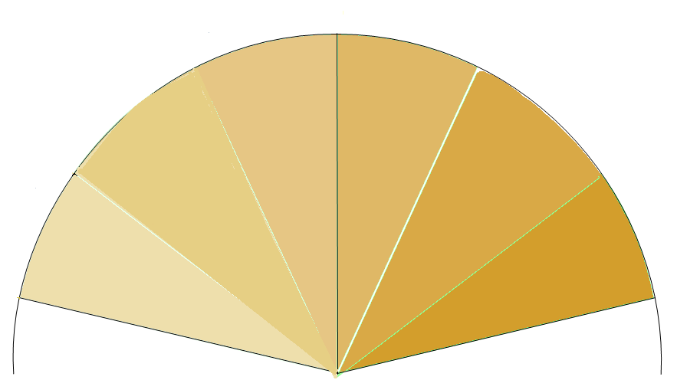
Процесс формирования устойчивых услуг
Разработка стандартов/политик и процедур
Сектор НКО
Гос. сектор
Инновационные модели
Разработка программ
Инновационные услуги
Устойчивое предоставление услуг
Разработка инновационных подходов
Направления формирования устойчивых услуг

Slide 19
ПРОЕКТЫ ОФ «КАМЕДА» В 2022 г.
№ | Наименование проекта | Наименование донорской организации, заказчика | Бюджет проекта | Период реализации проекта
1. | “Организация и обеспечение функционирования Гражданских (ресурсных) Центров для неправительственных организаций” https://civilcenterelorda.kz/ | Управление внутренней Политики города Нур-Султан (Акимат) | 68 303 571 тг. | 2022-2024 гг.
2. | Проект Глобального фонда для борьбы со СПИДом, туберкулезом и малярией № KAZ-H-RAC/1913 «Обеспечение устойчивости и непрерывности услуги для ключевых групп населения и людей, живущих с ВИЧ в Республике Казахстан» | РГП на ПХВ «Казахский научный центр дерматологии и инфекционных заболеваний» МЗ РК | 37 671 551 тенге | 01.03.2021 -31.12.2023 гг.

Slide 20
№ | Наименование проекта | Наименование донорской организации, заказчика | Бюджет проекта | Период реализации проекта
3. | Программа трехмесячных субсидируемых стажировок для безработных, непродуктивно самозанятых и людей с ограниченными возможностями в городах Алматы, Шымкент, Арысь в рамках проекта ПРООН и АБР «Фонд солидарности для Казахстана в борьбе с пандемией COVID-19» | МТСЗН РК, МНЭ РК, ПРООН, АБР | 95 555 250 тенге | Август 2021 -Сентябрь 2022 гг.
4. | «Развитие института советников акимов и министров по вопросам лиц с инвалидностью» | ПРООН Казахстан | 52,990,104 тг. | 21.10.2021 – 31.03.2023 гг.
5. | «Оценка доступности зданий для людей с инвалидностью в городе Нур-Султан» | ПРООН Казахстан | 14 072 055 тг. | 24.11.2021-30.07.2022 гг.

Slide 21
№ | Наименование проекта | Наименование донорской организации, заказчика | Бюджет проекта | Период реализации проекта
6. | «Академия НПО», факультет «Финансовый менеджмент» | ОО «Центр гражданской инициативы» в рамках гранта НАО «ЦПГИ» | 5 000 000 тг. | 2022 г.
7. | «Организация и развитие республиканского гражданского центра для поддержки неправительственных организаций», консультации | ОЮЛ «Гражданский альянс Казахстана» | 375 000 тенге | Май 2022 г. - Ноябрь 2022 г.
9. | Укрепление потенциала организаций гражданского общества и регионального женского движения для прекращения гендерного насилия в Центральной Азии | ООН-Женщины | 18,773 USD | 20 мая 2022 – сентябрь 2022

Slide 22
Лидерство, управление, администрация
Управление финансами (включая материальные ресурсы) и фандрайзинг
Управление человеческими ресурсами
Модель «Идеальная НКО»
(базовые системы ОР)
Управление проектами/программами/ услугами
Управление внутренними и внешними коммуникациями
Мониторинг и оценка проектов и программ

Slide 23
Управление финансами и фандрейзинг
ЧТО СДЕЛАТЬ?
Разработать стратегический план,
План фандрейзинга
Обучить сотрудников, назначить ответственных
Составить годовой бюджет, обсудить c коллегами и органом управления
Штатный бухгалтер
Наличие как минимум 3 источников финансирования
Наличие команды или ответственных за фандрейзинг
Наличие годового рабочего бюджета (на основе стратегического плана)
Наличие штатного бухгалтера
Наличие учетной политики
Внешний орган управления активно участвует в привлечении средств и финансовом планировании
Наличие материальных активов

Slide 24
Цикл фандрейзинга
ПОТРЕБНОСТЬ
РЕЗУЛЬТАТ
ПОИСК
ЗАПРОС

Slide 25
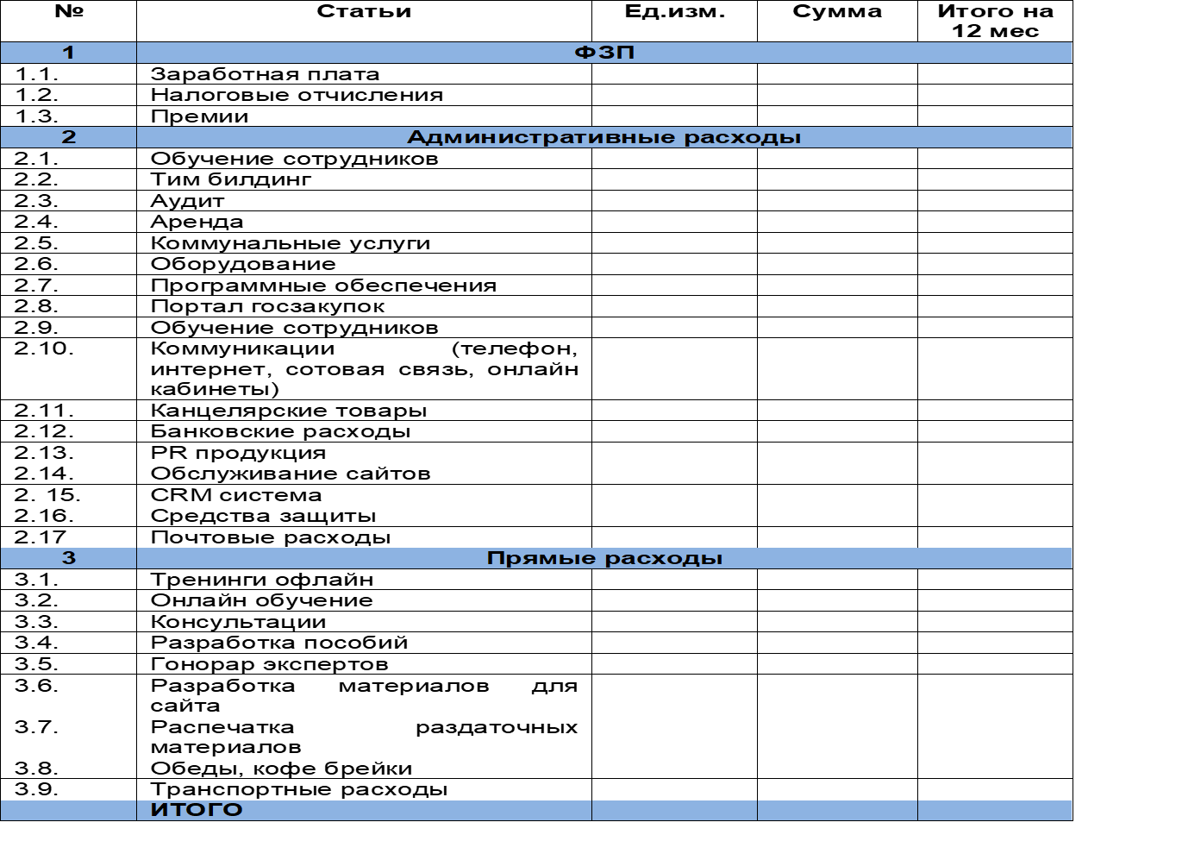
Статьи расходов НПО

Slide 26
Матрица анализа портфеля проектов (Boston Consulting Group)
«Звёзды» Сильные проекты и виды деятельности, с реальным потенциалом роста, динамичные, популярные, творческие. Звёзды могут стать «камнями основания» или кратковременными «падающими звёздами». | «Вопросительные знаки» Новые или новаторские, но ещё не доказанные проекты. Такие новые или новаторские проекты могут оказаться эффективными, стать «звёздами» и переместиться в Квадрат 1. Или же они могут не сработать и переместиться в Квадрат 4. Нуждаются в особом наблюдении.
«Камни основания» Надёжные, безопасные объекты или виды деятельности, которые обеспечивают организацию определённой степенью финансовой безопасности и/или кредитоспособности. Они могут сначала приобрести популярность среди спонсоров, но позже оказаться малопривлекательными, поскольку они больше не считаются новаторскими. | «Мёртвые утки» Берут на себя управление и финансовые ресурсы и создают незначительную добавочную стоимость или не создают никакой добавочной стоимости. При проведении такой деятельности организации часто сталкиваются с проблемами, которые могут быть тесно связаны с их предыдущей историей.

Slide 27
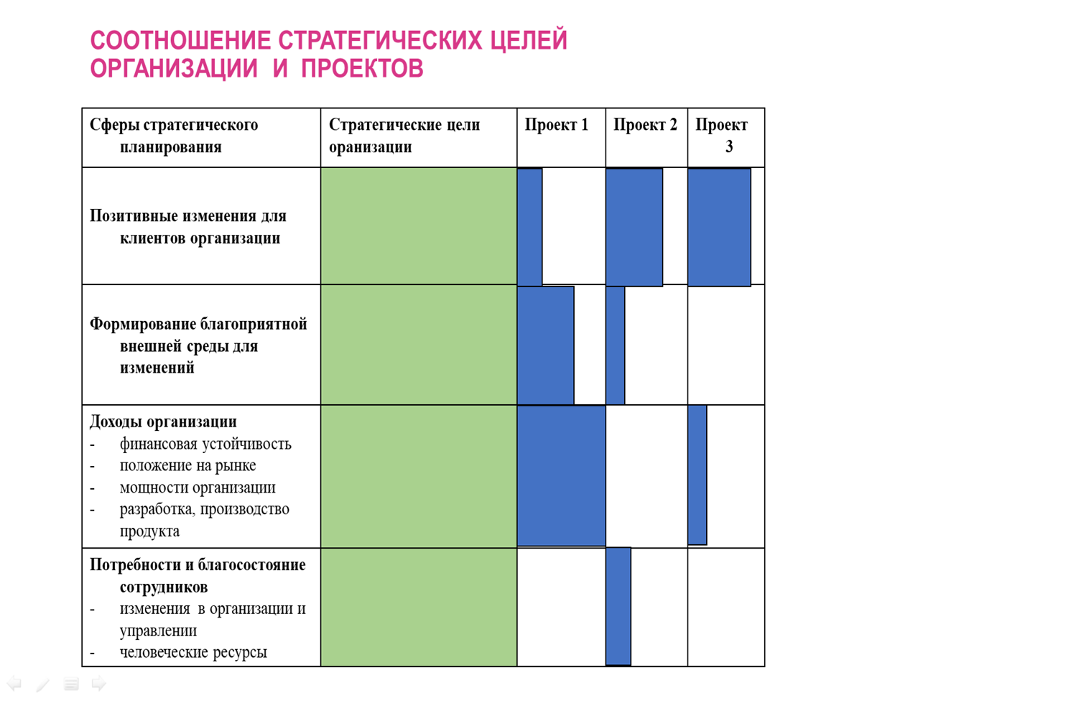
Соотношение стратегических целей
организации и проектов

Slide 28
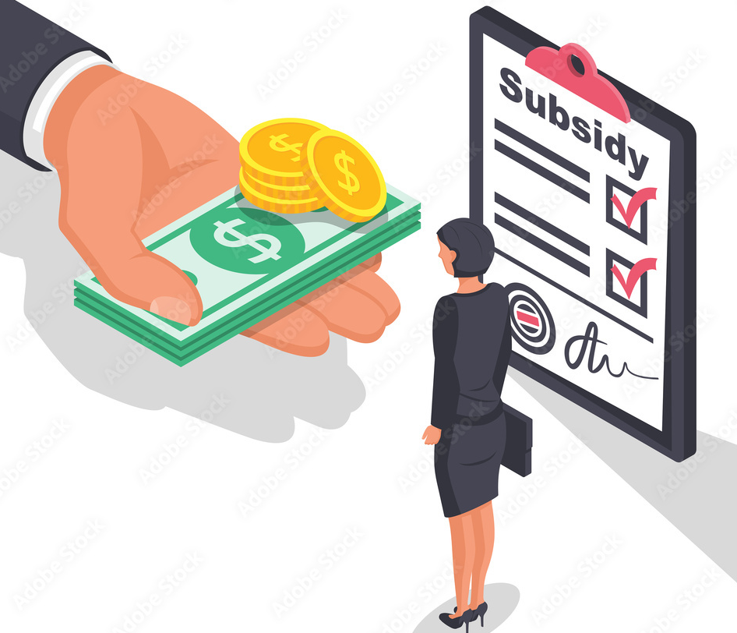
Источники устойчивости НПО в Казахстане
Краудфандинг
Социальное предпринимательство
ГЧП
Членские взносы
Ценные бумаги
Гранты международных и казахстанских доноров
Спонсорская помощь компаний
Социальные Заказы Государственные Гранты Премии
Коммерческие услуги

Slide 29
Зарубежные доноры
Представительство ООН в Казахстане (ПРООН), Агентства ООН (UNICEF, UN Women,UNAIDS, Фонд ООН по развитию демократии)
Агентства по международному развитию: USAID, ЕС, CIDA, Британский Совет, GIZ
Банки развития: Всемирный Банк (World Bank), ЕБРР, АБР, ИБР
Посольства: Германии, США, Польши, Турции, Франции, Европейская Комиссия
Фонды: Фонд Сороса, National Endowment for Democracy (NDE), Фонд Евразия Центральной Азии

Slide 30
Местные фонды и программы
Программы «Общественные работы», «Молодежная практика»
Программы добывающих компаний (Шеврон)
Фонд развития социальных проектов «Samruk-Kazyna Trust»
Фонд BI group
Фонд Нурсултана Назарбаева
НАО «Центр Поддержки Гражданских Инициатив»
Фонд развития предпринимательства «ДАМУ»

Slide 31
Присуждается ежегодно неправительственным организациям за внесенный вклад в решение социальных задач республиканского, отраслевого и регионального уровней
Привлечение потенциала институтов гражданского общества к решению актуальных вопросов развития социальной сферы
Форма реализации социальных программ, социальных проектов, направленных на решение задач в социальной сфере, выполняемых неправительственными организациями за счет бюджетных средств.
Важно!!! Для получения государственного финансирования необходимо быть зарегистрированным в Базе данных НПО (www.infonpo.gov.kz ). Для участия в конкурсе на получение государственного социального заказа необходимо быть зарегистрированным на портале государственных закупок

Slide 32
ПРЕДОСТАВЛЕНИЕ ГРАНТОВ И ПРЕМИИ ДЛЯ НПО
Гранты и премии будут вручаться за достижения по следующим направлениям:
Достижения целей в области образования, науки, информации, физической культуры и спорта
Помощь детям-сиротам, детям из неполных и многодетных семей
Развитие культуры и искусства
Защита прав, законных интересов граждан и организаций
Охрана здоровья граждан, пропаганда здорового образа жизни
Охрана окружающей среды
Поддержка молодежной политики и детских инициатив
Содействие решению семейно-демографических и гендерных вопросов
Охрана историко-культурного наследия
Содействие обеспечению трудовой занятости населения
Содействие службам-пробации при оказании социально-правовой помощи лицам, состоящим на их учете
Проведение общественного мониторинга качества оказания гос. услуг
формирования ответственного обращения с животными, в том числе поддержки приютов для животных
Содействие развитию гражданского общества, в том числе повышению эффективности деятельности НПО
Укрепление общественного согласия и общенационального единства
Поддержка социально уязвимых слоев населения
Развитие и поддержка волонтерских инициатив

Slide 33
Премия для НПО
Присуждается уполномоченным органом в сфере взаимодействия с неправительственными организациями (далее - уполномоченный орган) ежегодно неправительственным организациям за внесенный вклад в решение социальных задач республиканского, отраслевого и регионального уровней (Правила присуждения премий)
Объявление размещается Уполномоченным органом (Министерство информации и общественного развития РК) на интернет-ресурсе ежегодно не позднее 1 июля.

Slide 34
Стратегическое партнерства
Стратегический партнер
НПО, прошедшая конкурсный отбор в соответствии с правилами осуществления государственного заказа на реализацию стратегического партнерства, с которой заключен договор на выполнение государственного заказа на реализацию стратегического партнерства.
Государственный заказ на реализацию стратегического партнерства
средства, предоставляемые НПО центральными исполнительными органами в целях привлечения потенциала НПО для реализации общенациональных приоритетов.

Slide 35
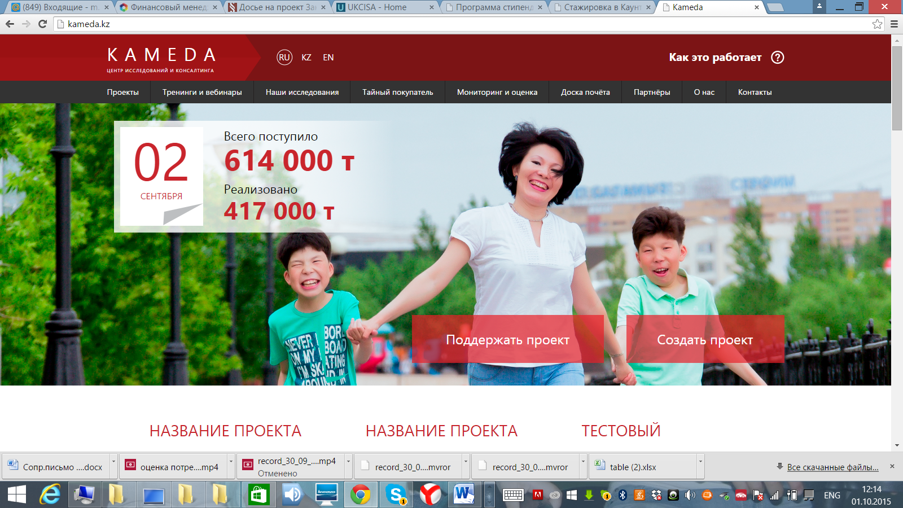
КРАУДФАНДИНГ

Slide 36
Экосистема краудфандинга
Бизнес-экосистема — Экономическое сообщество, которое состоит из совокупности взаимосвязанных организаций и физических лиц (стейкхолдеры). Экономическое сообщество производит товары и услуги, ценные для потребителя, которые также являются частью экосистемы.
Краудфандинг – это сообщество
Краудфандинг – это деньги
Краудфандинг невозможен без Интернета

Slide 37
Специфика различных краудфандинговых платформ

Slide 38
КРАУДФАНДИНГОВЫЕ ПЛАТФОРМЫ
https://start-time.kz/main
https://takiedela.ru/
https://www.indiegogo.com/
https://www.kickstarter.com/
https://www.kiva.org/about
https://planeta.ru/
https://www.airfunding.net/
https://www.ulule.com/
http://www.goteo.org/
https://wemakeit.com/
https://www.booomerang.dk/
https://www.gofundme.com/c/fundraising-tips/sharing
https://entrepreneur.indiegogo.com/community/

Slide 39
Контрольный список экосистемы краудфандинга
S - Привлечение социального капитала | Социальный капитал – это институты, отношения и нормы, которые формируют, качественно и количественно, социальные взаимодействия в обществе (ВБ)
F - Привлечение финансового капитала | Финансовый капитал – это акции и другие ценные бумаги, счета в банках, патенты и т.д.
C - Привлечение творческого капитала | Творческий капитал — это знания, информация, опыт, организационные возможности, информационные каналы, которые можно использовать для создания богатства.
I - Привлечение интеллектуального капитала | Интеллектуальный капитал — знания, навыки и производственный опыт конкретных людей и нематериальные активы, включающие патенты, базы данных, программное обеспечение, товарные знаки и др., которые производительно используются в целях максимизации прибыли и других экономических и технических результатов.

Slide 40
Социальное предпринимательство
Процесс создания ценностей путем объединения уникальных ресурсов для получения высокой социальной отдачи
Если вы решили стать социальным предпринимателем:
Какие СОЦИАЛЬНЫЕ ЦЕННОСТИ вы создаете?
Какова ваша БИЗНЕС МОДЕЛЬ?
Как МАСШТАБИРОВАТЬ?
Как обеспечить УСТОЙЧИВОСТЬ?

Slide 41
Социальное воздействие (направленность на решение или смягчение конкретной осязаемой социальной проблемы)
Самоокупаемость и финансовая устойчивость (независимость от постоянного внешнего финансирования)
Критерии социального предпринимательства
Тиражируемость (увеличение масштаба деятельности социального предприятия и распространение опыта (модели) с целью увеличения социального воздействия
Предпринимательский подход (способность предпринимателя видеть пустые рыночные ниши, находить возможности, аккумулировать ресурсы, разрабатывать новые решения, оказывающие долгосрочное позитивное влияние)
Инновационность (применение новых подходов, новых способов решения давно существующей социальной проблемы

Slide 42
Модель Канвас: Бюро ремонта

Slide 43
СОЦИАЛЬНОЕ ПРОЕКТИРОВАНИЕ

Slide 44
Виды запросов
Разработка заявок (доноры, спонсоры, банки)
Подготовка и рассылка писем
Презентации
Личные встречи
Социальная реклама

Slide 45
Определение
Проект
Программа
Инициатива
Запланированное изменение
Имеет конкретную цель
Включает взаимосвязанные виды деятельности
Выполняется в определенной последовательности
Ограниченные и заранее определенные ресурсы
Ограниченное и заранее определенное время выполнения
Новизна, уникальность (не рутинная работа)

Slide 46
Жизненный цикл проекта
Оценка потребностей
Закрытие
УЧАСТИЕ
Планирование проекта
Мониторинг и оценка
Осуществление проекта

Slide 47
Что такое бизнес-план и/или план социального проекта?
Детальный план или программа ведения бизнеса на перспективу.
Включает план действий фирмы в различных сферах: от экономики до производства.
Содержит сведения о способах организации бизнеса, производства, рынках сбыта его продукции, маркетинге и методах продвижения продукции.
Документ, содержащий серьезные финансовые расчеты, которые определяют, сколько средств нужно вложить в проект и сколько этот проект даст в итоге чистой прибыли.
Вопросы, которые следует задать себе:
Что я хочу делать?
Как я это буду делать?
Сколько денег мне на это потребуется?
Где и кому я это буду продавать?
Сколько я на этом в итоге заработаю?

Slide 48
ЗАЧЕМ НУЖЕН БИЗНЕС-ПЛАН? и/или план социального проекта
Необходим тому, у кого есть идея (проект или готовый для продажи продукт), есть собственные средства для ее воплощения и есть команда, которая будет идею реализовывать;
Весьма необходим тому, у кого есть идея, есть собственные средства, но нет команды для ее воплощения;
Жизненно необходим тому, у кого есть идея (проект или готовый для продажи продукт) и нет ни команды, ни средств для её воплощения.

Slide 49
Бизнес план
План социального проекта
1. Титульный лист
2. Оглавление
3.Меморандум о конфиденциальности
4. Резюме
5.Описание предприятия и отрасли
6. Описание продукции (услуг)
7. Маркетинг и сбыт продукции
8. Производственный план
9. Организационный план
10.Финансовый план: интегральные показатели эффективности
11. Риски и гарантии
12. Приложения
Информация о заявителе
Описание проблемы
Цели и задачи проекта
Ожидаемые результаты
Рабочий план проекта
Партнеры, бенефициары проекта
Устойчивость проекта
Риски проекта
Мониторинг и оценка проекта
Бюджет
Приложения

Slide 50
2. Описание проблемы
1. Информация о заявителе
3. Цели и задачи проекта
10. Бюджет
4. Ожидаемые результаты
Компоненты заявки
9. Мониторинг и оценка проекта
5. Рабочий план проекта
8. Риски проекта
6. Партнеры, бенефициары проекта
7. Устойчивость проекта

Slide 51
Информация об организации
Название организации, номер регистрации
Банковские данные
Миссия организации
Направления деятельности
Клиенты организации
Партнеры организации
Организационная структура
Опыт в выбранном программном направлении
Текущие источники финансирования
Ресурсы организации
Описание опыта реализации проектов/программ/услуг

Slide 52
Потребность: четко определить количество, качество и источники необходимых ресурсов:
Потребность – испытываемая человеком нужда в
том, что необходимо для его существования и
развития.
Составляющие маркетинга (С и 5Р)
Продукт
Потребители
Цена
Источник (местоположение)
Производство
Продвижение продукта

Slide 53
Дерево проблем – метод визуального отображения понимания ключевого вопроса в проблеме
Последствия
Каковы следствия основной проблемы?
В чем основная проблема?
Каковы глубинные причины?
Каков наиболее важный вопрос, которым следует заняться в данной группе?
Основная проблема
Глубинные причины

Slide 54
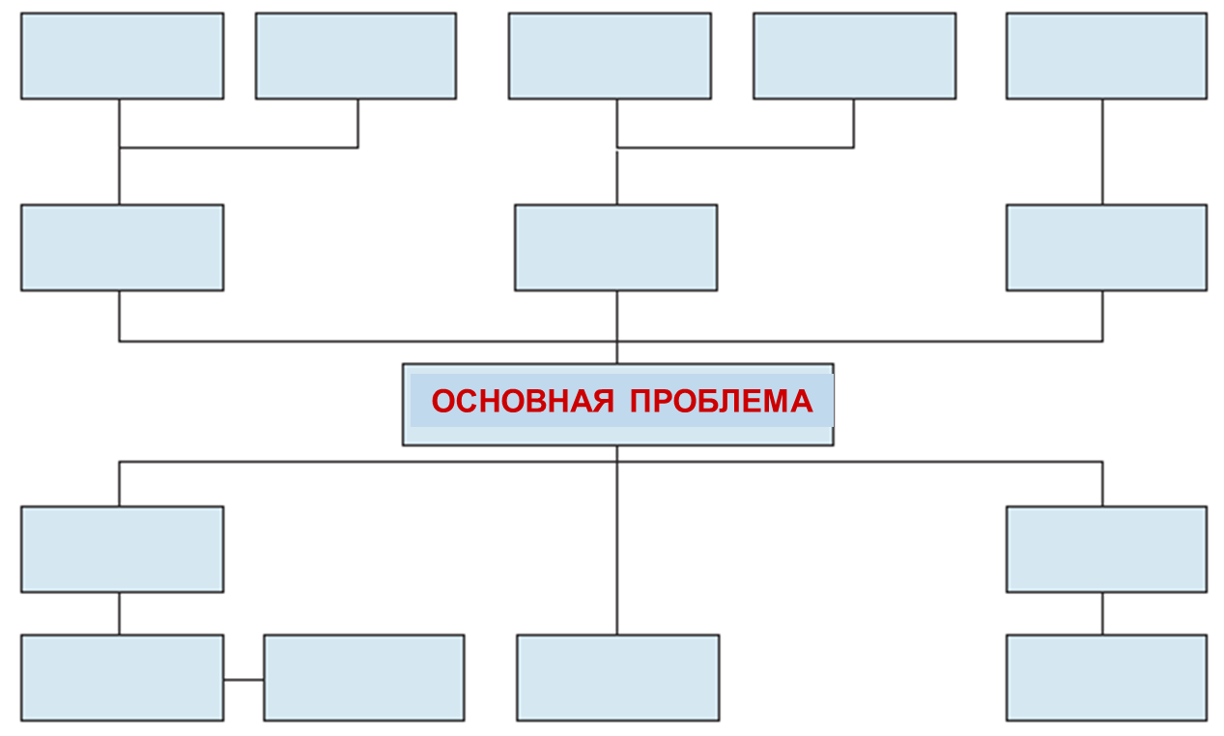
Дерево проблемы

Slide 55
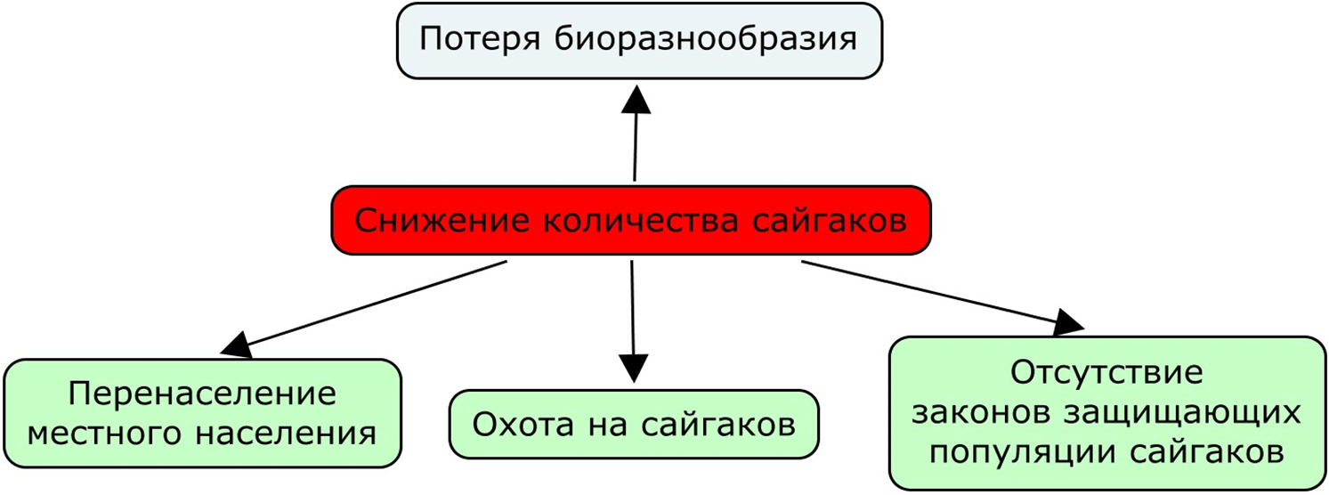
ПРИМЕР «ДЕРЕВА» (1)

Slide 56
ПРИМЕР «Дерева проблем» (2)

Slide 58
Постановка проблемы
Причины
Почему существует такая проблема?
Сколько причин вызывает данную проблему?
Связаны ли указанные проблемы друг с другом?
Последствия
Каковы последствия проблемы?
На какое количество людей они влияют?
Присутствуют ли явные политические, культурные и экономические последствия?
Что предлагается?

Slide 59
Компоненты заявки:
Постановка проблемы
По оценке заболеваемости Рак молочной железы (РМЖ) в РК в последние десятилетия занимает первое место среди онкологических заболеваний женщин, а в 2011 году вышел на первое место среди популяционной онкологической заболеваемости населения Казахстана, составив 20,6 случаев на 100 тыс. населения, сообщает пресс-служба ТОО «Санофи-Авентис Казахстан».
Доля лиц с РМЖ среди всех онкологических заболеваний женщин составила более 1/4. РМЖ по оценке показателя смертности занял 3 место среди всех злокачественных заболеваний. По мере старения населения повышается риск заболевания новообразованиями. В Южной столице РМЖ занимает 1 место по заболеваемости среди онкологических заболеваний женщин. За прошедшие пять лет число впервые заболевших женщин повысилось с 434 до 472, при этом доля запущенных случаев снизилась с 7% в 2007 до 3% в 2011 году.

Slide 60
Компоненты заявки: Постановка проблемы
Маммографический скрининг в Казахстане внедрен с 2008 года. Однако только с прошлого года скрининг стал соответствовать требованиям европейских стандартов. Однако, по-прежнему не хватает маммологических центров и оборудования в учреждениях первичной медико- социальной помощи (ПМСП). Медицинский персонал перегружен работой и попросту не успевает качественно реагировать на все возникающие случаи и вопросы.
Сами женщины крайне неохотно уделяют внимание этому вопросы, каждая 2-я жительница Казахстана никогда не задумывалась о том, чтоб пройти обследование по собственной воле. В соответствии с официальной статистикой, в нашей стране 42% женщин, страдающих РМЖ, обращаются к доктору только уже на последней стадии заболевания.
В связи с этим налицо потребность проведения ряда систематических мероприятий, направленных на профилактику РМЖ с целью его раннего выявления.

Slide 61
Цель проекта:
Цель проекта показывает ожидаемый результат, который планирует достичь организация.
Цель проекта всегда несет в себе социальную значимость.
Кратко сформулируйте ожидаемый результат.
как Вы видите решение поставленной проблемы
насколько ясно Вы представляете конечный результат

Slide 62
Компоненты заявки: Задачи проекта:
Задачи проекта - это серия конкретных достижений, направленных на решение сформулированных проблем и достижения установленных целей. Задача является конечным результатом, а не процессом.
При написании задач, избегайте слов, обозначающих процесс. Вместо этого, используйте слова, отражающие «законченность».

Slide 63
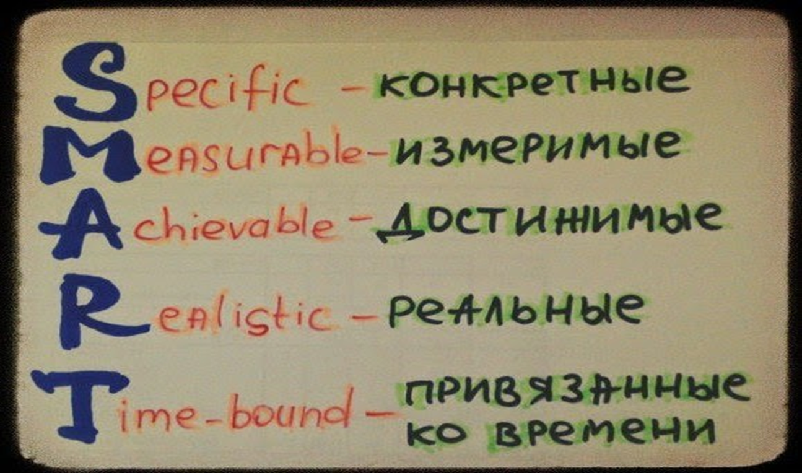
Критерии для постановки задачи

Slide 64
Немного о государственно-частном партнерстве в Республике Казахстан
Долгосрочный срок реализации проекта ГЧП
(от 3 до 30 лет)
Заключение договора ГЧП
ПРИЗНАКИ ГЧП
Совместное участие государственного и частного партнера
Объединение ресурсов государственного и частного партнера

Slide 65
Участники ГЧП
Государственный партнер
(министерства или акиматы областей, а также государственные компании, например, СПК)
Частный партнер
в форме индивидуального предпринимателя, простого товарищества, компаний и консорциум компаний (объединение 2-х и более юридических лиц).
!!Законодательство в области ГЧП позволяет принимать участие нескольким участникам, как со стороны государства, так и со стороны частного сектора. Кроме того, в проектах ГЧП могут принимать участие финансовые институты (например, Фонд ДАМУ, или дочерние компании КазАгро), или операторы отраслей, такие как, КТЖ, КЕГОК и т.д. !!

Slide 66
СПОСОБЫ ОПРЕДЕЛЕНИЯ ЧАСТНОГО ПАРТНЕРА:
Конкурс, без и с применением двухэтапных процедур с упрощенными процедурами (для типовых проектов, к примеру, детсад, школа, врачебная амбулатория)
Закрытый конкурс (для объектов, определенных как стратегические по отдельному постановлению Правительства РК)
!Подготовку документов осуществляет государственный партнер!
Прямые переговоры или частная инициатива, осуществляется на основании наличия прав собственности (частная или долгосрочная аренда имуществом), или наличия исключительных интеллектуальных прав, например авторские права или патент, либо лицензии с передачей исключительных прав.
!Подготовку документов осуществляет частный партнер!

Slide 67
Имущество (оборудование, движимое имущество, лаборатории),
Имущественный комплекс (здания или сооружения), которые подлежат проектированию, созданию, реконструкции, модернизации и эксплуатации (все проекты ГЧП помимо инвестиционной стадии имеют постинвестиционный этап, например, сервисное обслуживание)
Объекты ГЧП
Работы, услуги, инновации внедряемые в ходе реализации проекта ГЧП (на условиях сервисных контрактов ГЧП, или в рамках доверительного управления государственным имуществом)

Slide 68
Способы осуществления ГЧП
1. Институциональное ГЧП
Совместные предприятия, в том числе при участии СПК
2. Контрактное ГЧП
Все остальные способы, например, лизинговый контракты ГЧП, сервисные контракты ГЧП, концессия, доверительное управление государственным имуществом, аренда и иные проекты, соответствующие признакам ГЧП

Slide 69
2 способа реализации
проекта ГЧП
Наличие в частной собственности каких-либо помещения, здания, на котором можно создать какой-либо социальный объект (детсад, медпункт, ветеринарную станцию)
Наличие исключительных интеллектуальных прав на какой-либо объект интеллектуальной собственности (авторские права, патент, лицензии и т.д.), прим., уникальная технология по выращиванию или производству/переработки продуктов питания, включенных в перечень социально-значимых товаров

Slide 70
Использованная литература
Материалы тренингов ОФ «КАМЕДА», 2018-2021 гг.
Закон РК о ГСЗ, грантах и премиях для НПО (от 12. 04. 2005 г.)
https://adilet.zan.kz/

Slide 71
НАПОСЛЕДОК:
Нам предстоит прожить в будущем всю оставшуюся жизнь. От того, что мы делаем сегодня, зависит то, как мы будем жить завтра!!!
«Уже сегодня делайте то, о чем другие завтра будут только думать.»
Гераклит

Slide 72
БЛАГОДАРИМ ЗА ВНИМАНИЕ!
https://kameda.kz/
https://civilcenterelorda.kz/
г. Нур-Султан, ул. Ауезова, 19
kameda@inbox.ru
https://www.youtube.com/channel/UC9xMHYC3HIz4CFzkhWeNNNQ/videos
https://www.instagram.com/kameda_pf/
https://www.instagram.com/elordanpo.kz/
https://www.facebook.com/elordanpo.kz/?modal=admin_todo_tour

